Slide 1
프로그래밍(Python)
http://bit.ly/2UGlypH

Slide 2
if

Slide 3
for

Slide 4
과제 시작 이중 2개 선택해서 풀기

Slide 5
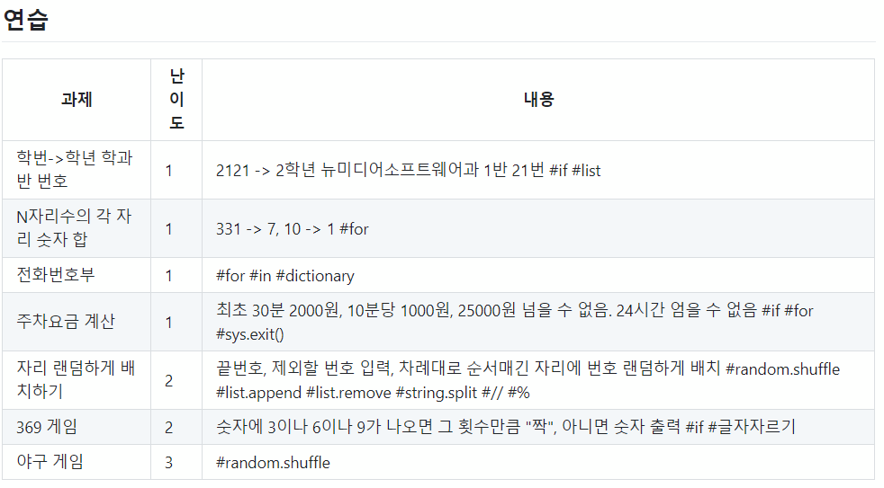

Slide 6
연습
학번을 입력받고, 학년 학과 반 번호를 출력하자
예 2520을 입력하면 2학년 뉴미디어디자인과 5반 20번입니다.
3학년도 되게 하려면?

Slide 7
연습
숫자를 입력받아 각 자릿수의 합을 구하는 게임
331을 입력하면, 7 출력
10을 입력하면, 1 출력

Slide 8
연습
전화번호부를 만들자. 전화번호부에는 이름과 전화번호라는 키가 있고, 3개 정도 임의의 이름과 전화번호로 생성한다. 사용자는 이름을 입력한다. 이름님의 전화번호는 000-0000-0000입니다. 출력하자
이름의 일부로도 찾을 수 있게 수정하자

Slide 9
연습
주차요금 계산
최초 30분 2000원, 10분 당 1000원
5입력하면 2000원 30입력하면 2000원 40입력하면 3000원 42입력하면 4000원

Slide 10
연습
자리배치
우리반 번호와 임의의 숫자를 나열한다
끝번호 입력받고, 제외할 번호 입력받고 끝번호를 입력하세요: 20 제외할번호 입력하세요: 15 제외할번호 입력하세요: 19 자리 학생번호 1 19 2 7 3 3 ...

Slide 11
연습
369 게임
1~99까지 출력하면서 컴퓨터 혼자 369 게임을 한다.
3이나 6이나 9가 들어가면 들어간 숫자만큼 “짝”을 출력하고, 나머지는 숫자를 출력한다.
1 2 짝 4

Slide 12
연습
야구 게임
512가 정답이라면
321 2볼
312 2스트라이크
412 2스트라이크
512 3스트라이크 끝!!
더 재미있는 게임이 되려면?

Slide 13
과제 끝

Slide 14
연습
검색결과 page 수 계산하기
웹사이트를 만든다. 한 페이지에 7개의 게시물을 표시한다면, 331개의 게시물은 몇 개의 페이지링크를 만들어야하는가?
사용자 입력으로 전체 페이지를 입력받아 계산해서 출력하자
무한 반복하며 사용자 입력을 받고, 입력 문자열이 exit면 “끝” 출력하고 끝내자

Slide 15
자신감 갖기
메아리
사용자가 입력한 것을 그대로 따라하기
입력, 출력 무한반복
exit하면 끝내기

Slide 16
함수

Slide 17
연습
Up & Down
1~100까지 숫자 중 하나를 컴퓨터가 생각한다. 플레이어가 임의의 숫자를 말하고, 컴퓨터가 생각한 숫자가 플레이어가 말한 숫자보다 높으면 Up을 낮으면 Down을 말한다. 같으면 게임은 끝난다.
더 재미있는 게임이 되려면?

Slide 18
연습
Up & Down 봇
사람이 1~100까지 숫자 중 하나를 생각한다. 컴퓨터는 임의의 숫자를 말한다. 사람이 생각한 숫자가 컴퓨터가 생각한 숫자보다 크면 Up을, 작으면 Down을 알려준다. 컴퓨터는 계속해서 추측한다. 같으면 “축하합니다.”출력
가장 적은 시도로 맞추기 위한 전략은?

Slide 19
연습
가위바위보 게임
더 재미있는 게임이 되려면?

Slide 20
연습
묵찌빠 게임
더 재미있는 게임이 되려면?

